Slide 1



$
+
1
. 1
:
n
o
si
i
v
e
R
$
Z
Z
Z
Z
/
Y
Y Y
SSE/XXXXX/
Teknologisk koncept til monitorering i Hospital Hjemme
v/Claus Kj. Andersen Systematic og Henrik Klode ANYGroup
page 1
COMMERCIAL IN CONFIDENCE

Slide 2







Teknologisk koncept i Hospital Hjemme
Kliniske fokus
•Triage
•Blodtryk
•SAT (SpO2)
•Puls
•Temp.
•Resp. frekvens
•Medicin
•Tværsektoriel klinisk dokumentation
•Personlig sundhedsjournal
•Notifikation ved ændret klinisk forhold
Monitorerings fokus
•Adfærds sensor
•Sengevagt
•Online dørlås
•Nødkald 2 vejs
•Kamera monitorering
•Notifikation ved sensor påvirkning
•Vagt central
SSE/XXXXX/YYY/ZZZZ $Revision: 1.1+$
page 2
COMMERCIAL IN CONFIDENCE

Slide 3







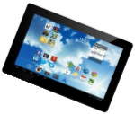







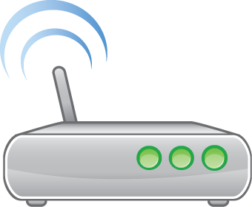
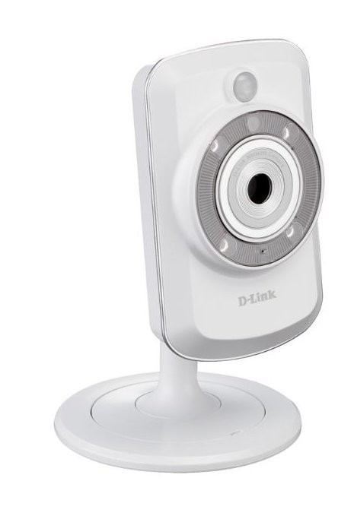
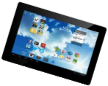

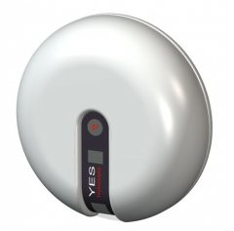
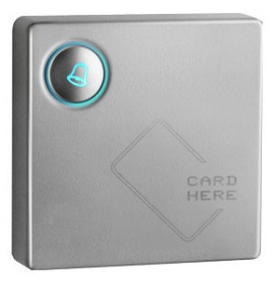




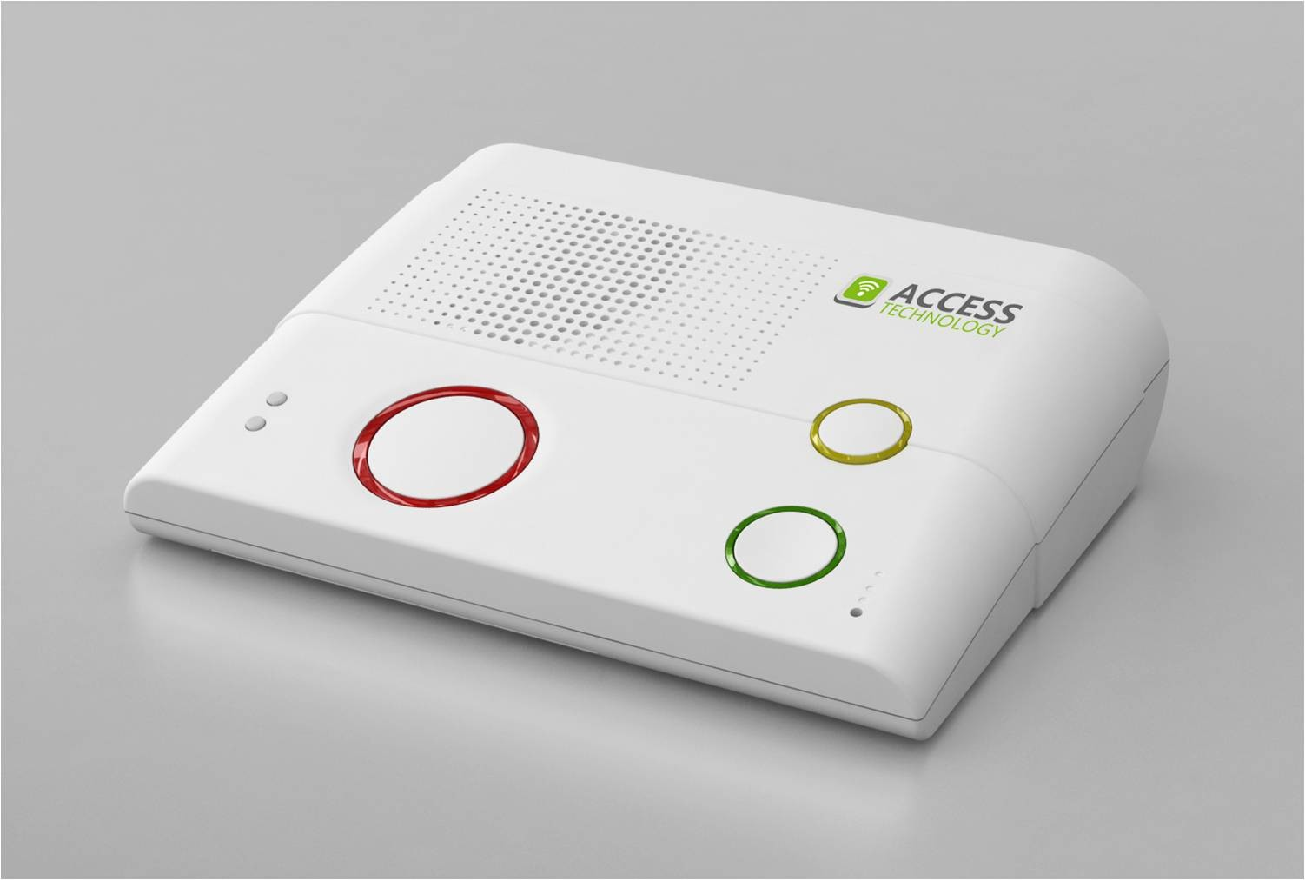
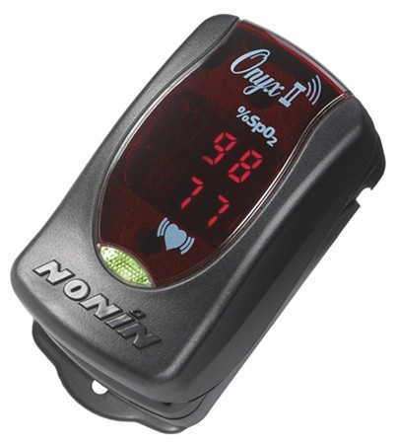
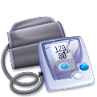
Hospital Hjemme setup
”Call center” på OUH
Geriatrisk Projekt sygeplejeske
SSE/XXXXX/YYY/ZZZZ $Revision: 1.1+$
OK Hjemmesygepleje
page 3
COMMERCIAL IN CONFIDENCE

Slide 4

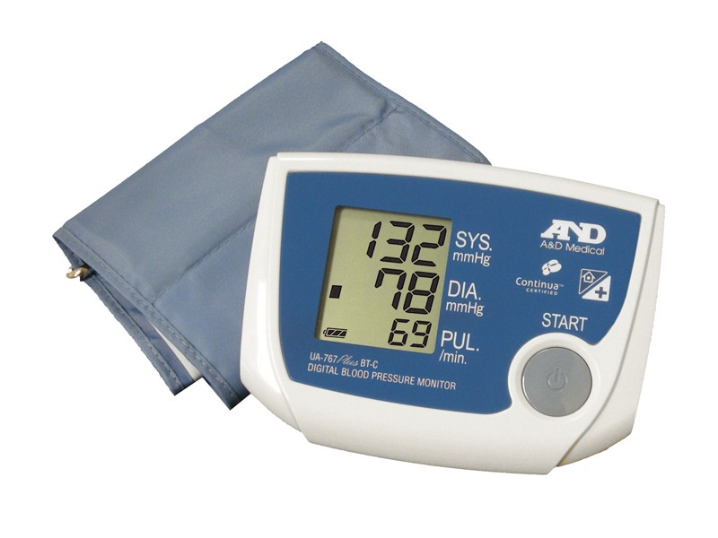



Klinisk monitoreringsudstyr
SSE/XXXXX/YYY/ZZZZ $Revision: 1.1+$
page 4
COMMERCIAL IN CONFIDENCE

Slide 5
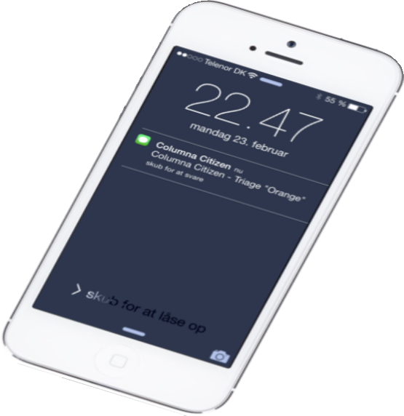
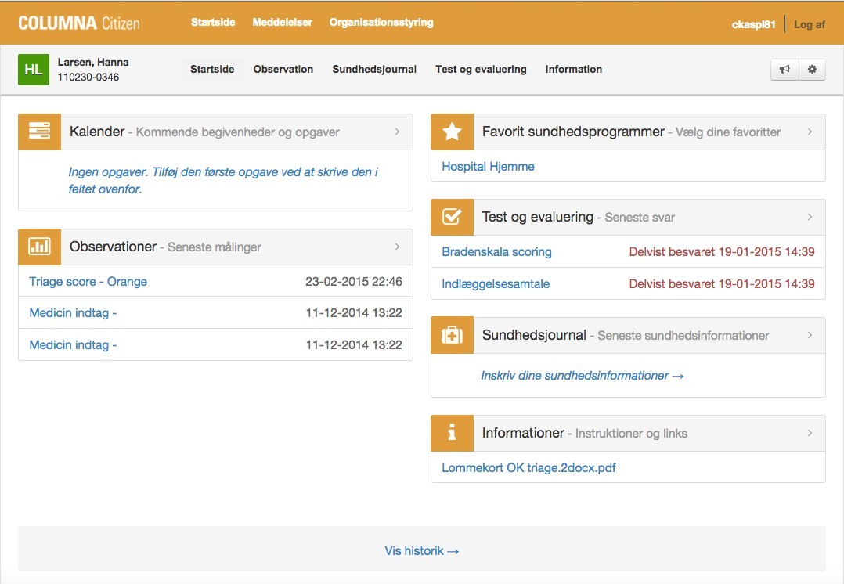
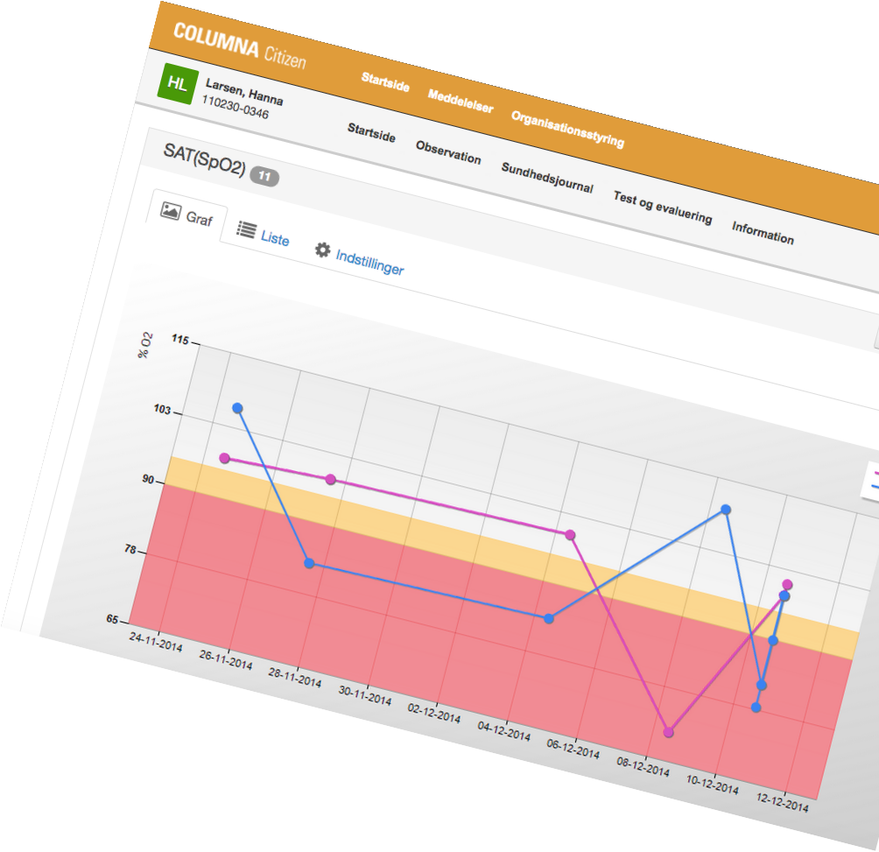
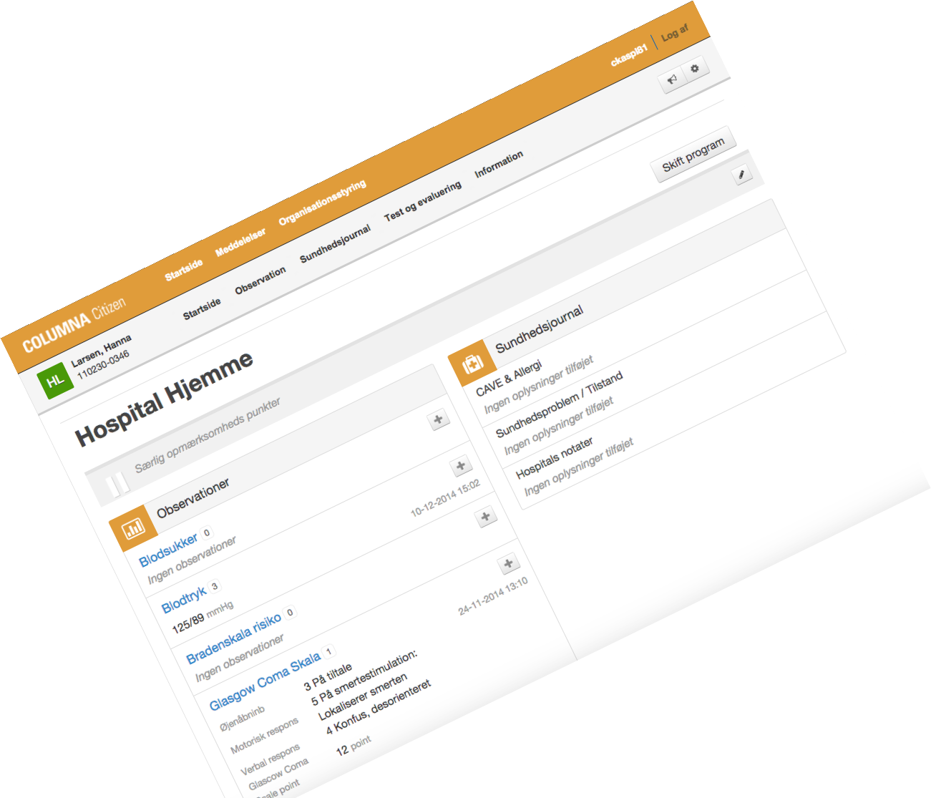
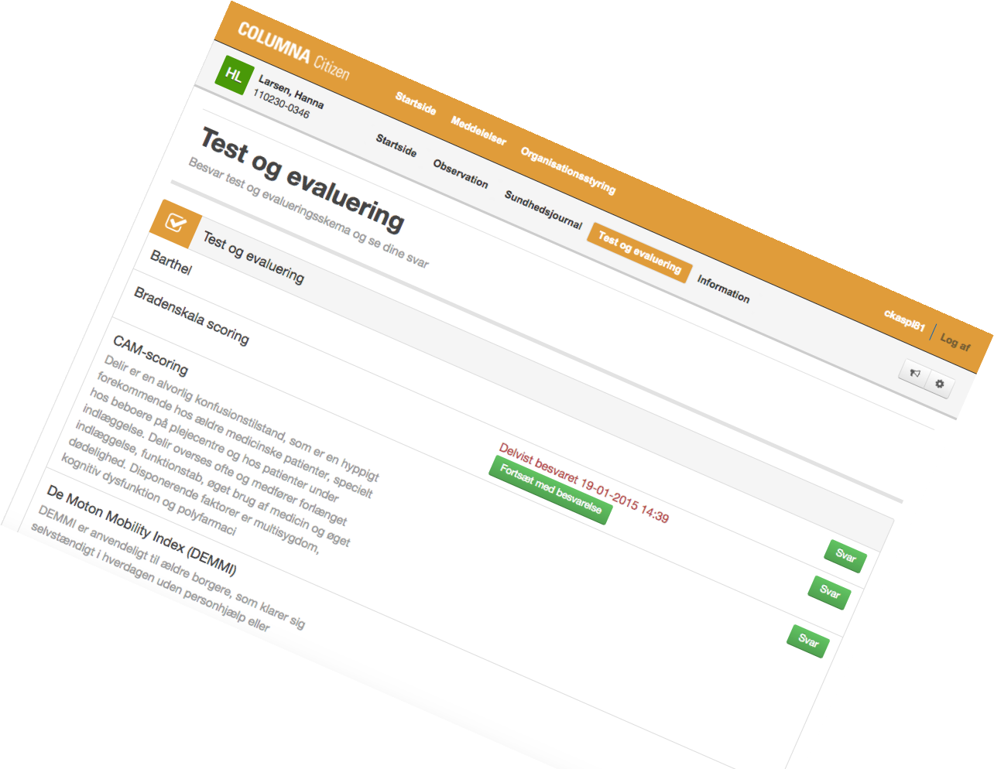
SSE/XXXXX/YYY/ZZZZ $Revision: 1.1+$
page 5
COMMERCIAL IN CONFIDENCE

Slide 6


















































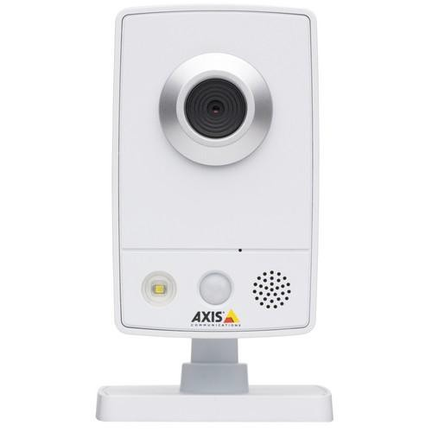

















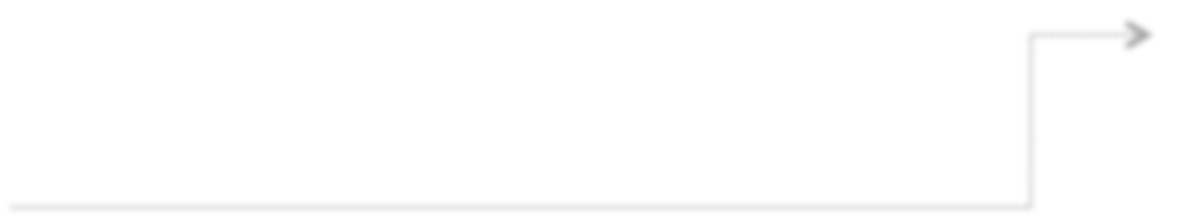



Hospital Hjemme oversigt
Patients hjem
Borger
Pårørende
Sundhedspersonale
Manuel dataopsamling
Temperatur og andre relevante data
Manuel dataopsamling
Cosmic
Monitoreringsudstyr
Columna Citizen Platform
2NET
Home HUB
Medcom
Blodtryk
KMD
Care
JSON/HTTPS
Saturation
Sensorer
OUH Call center
SSE/XXXXX/YYY/ZZZZ $Revision: 1.1+$
Vagt- central
Sundhedspersonale Overvågning
page 6
COMMERCIAL IN CONFIDENCE

Slide 7

Længst i eget hjem
Hospital Hjemme
Hjemmepleje
Psykiatri
Plejecentre
Hospitaler
mandag den 23. februar 15
© AnyGroup

Slide 8
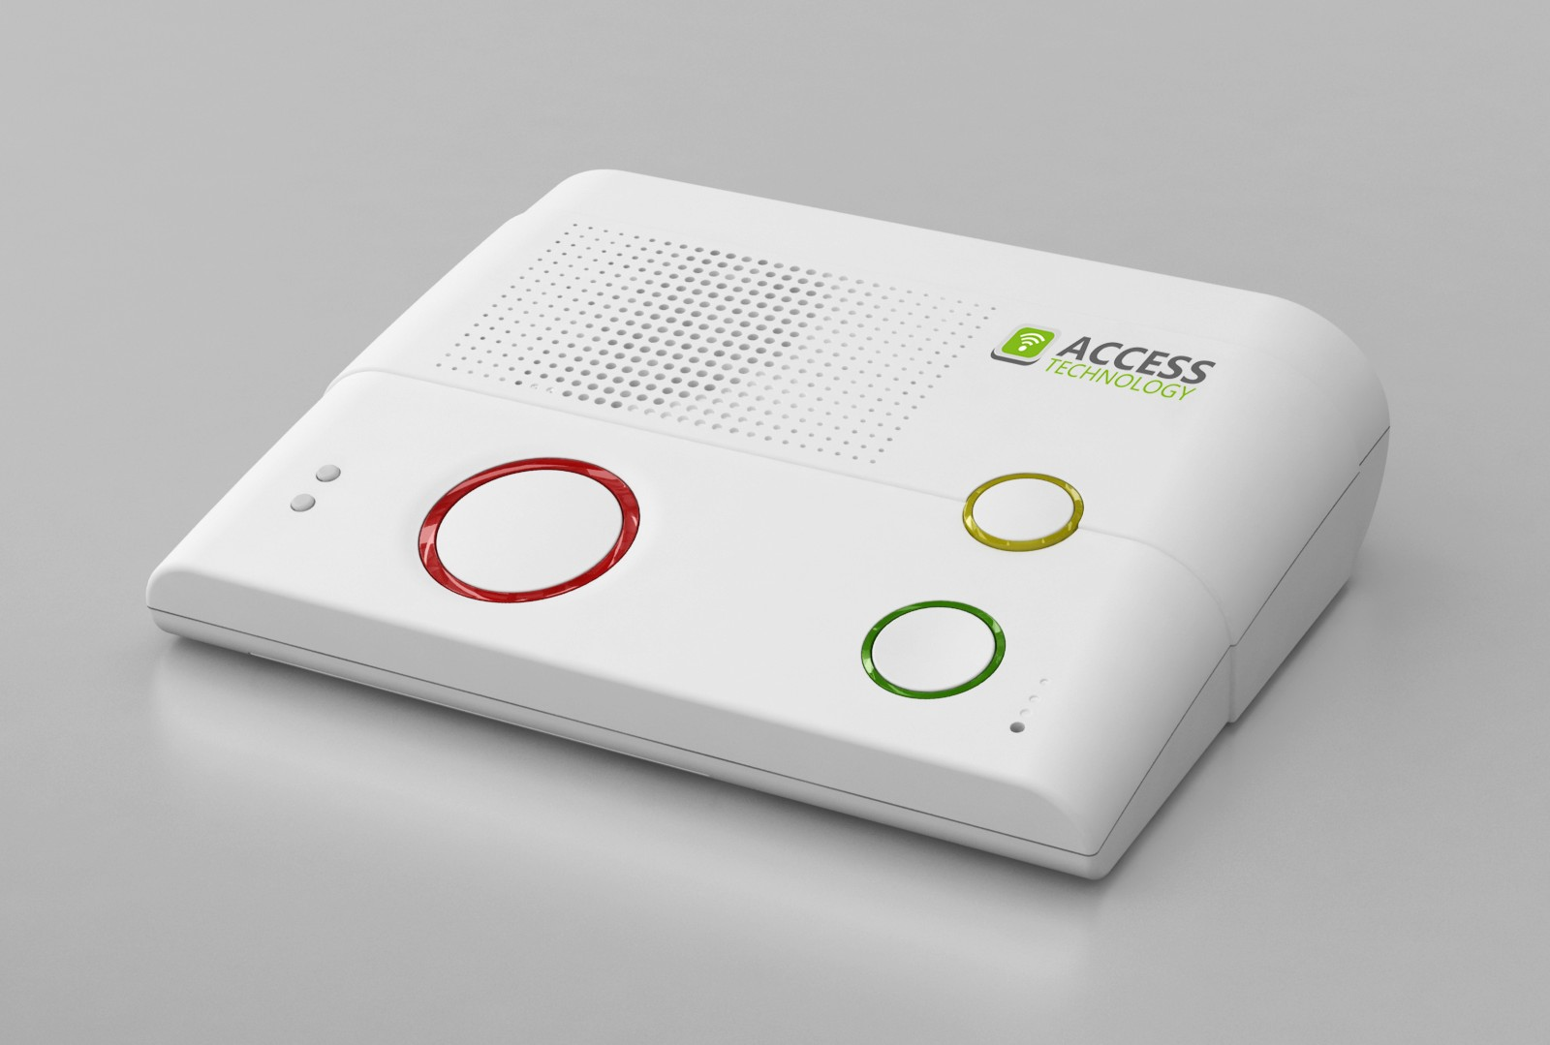
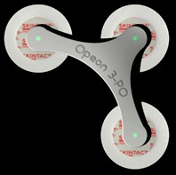




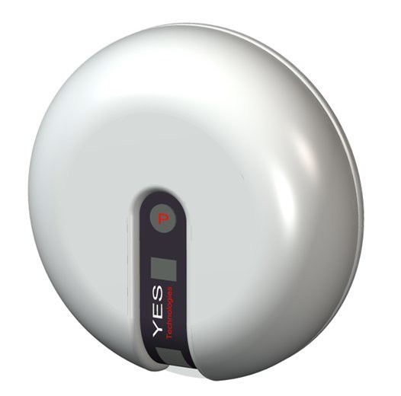
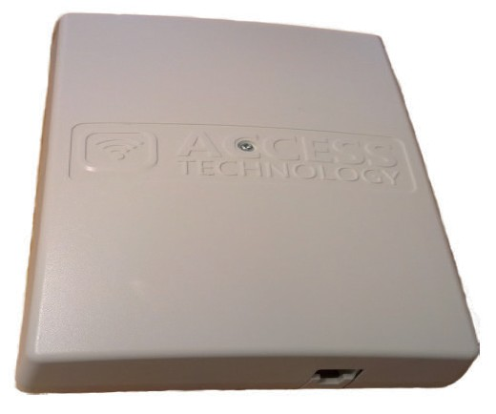
Vores produkter
Sensorer:
Nødkald:
Køkkenvagt
Sengevagt
Dørvagt
Adfærdsvagt
1 vejs nødkald Zigbee
2 vejs nødkald med 2 vejs tale (simkort)
Låse:
Fald, Temperatur, Brand,
Online dørlås
Tilstedeværelse er standard
Monitorering:
EKG
Temperatur
Diverse:
GateWay
Puls
RespiraWon
PosiWon
Faldevagt
GPS tracker
Kamera
mandag den 23. februar 15
© AnyGroup

Slide 9






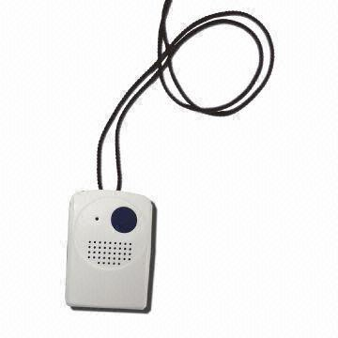
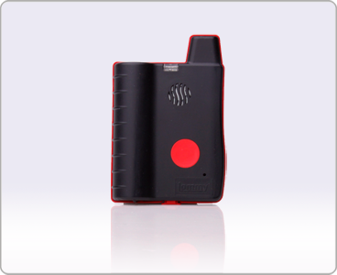

Systemet
Mindre selvhjulpen
Konfus
Hospital Hjemme
Faldtruet
Utryg
LeYere dement
+
Nødkald
Online Lås
Nødkald m tale i knappen
Mobilt Nødkald
Køkkenvagt
Køkken-­‐ og dørvagt
Komplet Intelligent Care system
Komplet Intelligent Care System med Virtuelt besøg
Online Monitorering
mandag den 23. februar 15
© AnyGroup
9

Slide 10
Sensorer
Sensorerne er intelligente
InformaWon om adfærd
Alt bliver logget
Fald, Temperatur, Tilstedeværelse, Brandfarevagt er standard
mandag den 23. februar 15
© AnyGroup
10

Slide 11
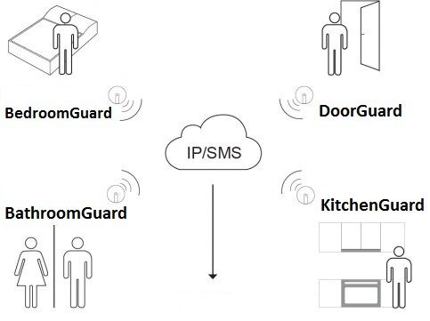
Alarmer -­‐ Sensorer
Fald: Manglende akWvitet aaængigt af dag/nat status,
senge status (ned Wl 5 minuYer)
Vandring: Aaængig af dag/nat
Komfur: Aaængig af Wd, nærvær, temperatur, damp, røg
(gentagen)
Temperatur: For høj / for lav
Røg / damp: I andre rum
Badeværelse: For længe optaget / Overløb
Seng: Natlig vandring uden akWvitet i hjemme
Seng – akEvitet: Manglende akWvitet

Slide 12
Varslinger -­‐ Sensorer
”Gentagen uhensigtsmæssig brug af komfur”
”Væsentligt ændret toilet frekvens / for få besøg ” ”Øget natlig akWvitet”
”Hyper adfærd”
Andre proﬁler bedømt på akWvitet over Wd?
mandag den 23. februar 15
© AnyGroup

Slide 13
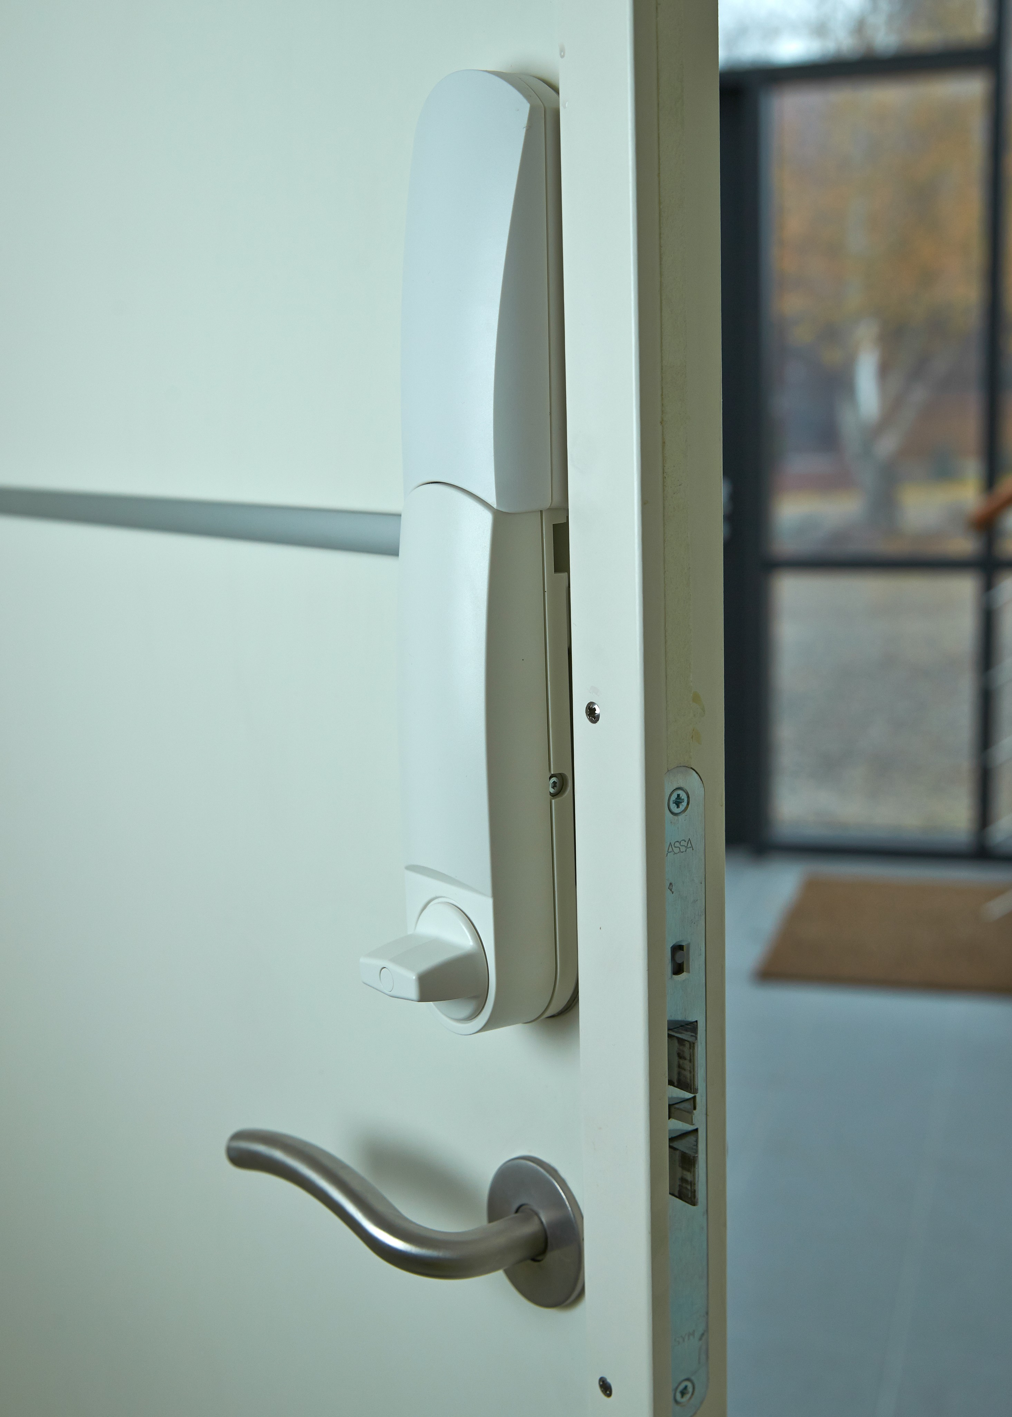
Online låse
Kommuner med nøgleskabe: Hjemmeplejen sparer 74 minu0er pr. uge pr. plejer*
Kommuner med nøglebokse: Hjemmeplejen sparer 28 minu0er pr. uge pr. plejer*
Kommuner med PDA som nøgle: Hjemmeplejen sparer 16 minu0er pr. uge pr. plejer*
*Dokumenteret i Servicestyrelsens rapport fra 2011
AlWd online
Monteres indvendig på dør
Borger bruger almindelig Nøgle eller Fjernbetjening
Personale kan åbnes døren med Nøglekort eller Smartphone (app)
mandag den 23. februar 15
© AnyGroup

Slide 14
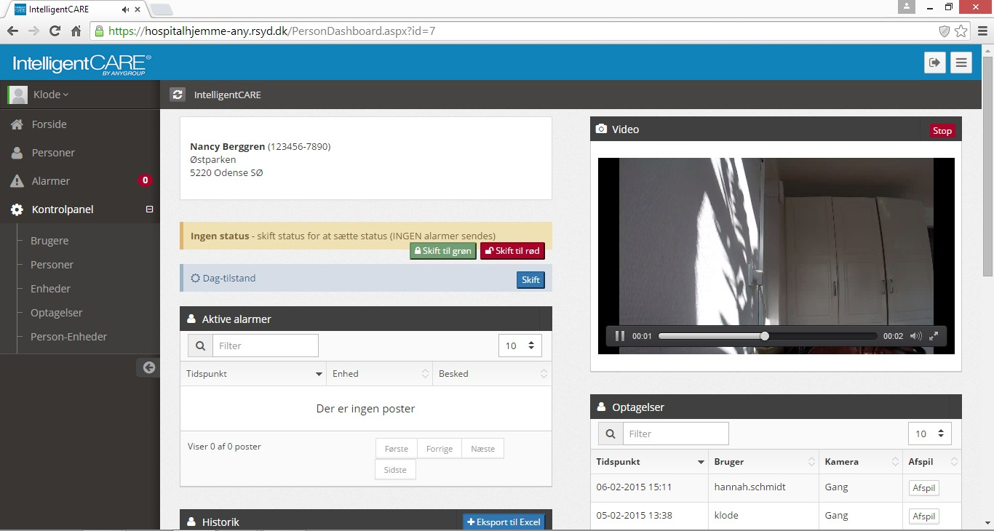
Sohware
Gateway
BaYeribackup
GSM forbindelse
Zigbee netværk
Data sendes Wl vagtcentral
SoLware
Intelligent alarm-­‐ og handlingshåndtering
Virker på alle medier (mobil, tablet og computer)
Integreres i eget netværk
Integreres med andre ZigBee produkter
mandag den 23. februar 15
© AnyGroup

Slide 15

SSE/XXXXX/YYY/ZZZZ $Revision: 1.1+$
page 15
COMMERCIAL IN CONFIDENCE

